Slide 1
AIEE-EN SEGURTASUN ALDERDIAK.
ARRISKU KARDIOBASKULARRA ETA GILTZURRUNEKOA– TRIPLE WHAMMY
Vol 29, Nº 04 - 2021

Slide 2
SUMARIO
SARRERA
EKINTZA-MEKANISMOA
AIEE-en SEGURTASUNA
  Arrisku gastrointestinala
  Arrisku kardiobaskularra
  Giltzurruneko arriskua . Triple Whammy
IDEIA NAGUSIAK

Slide 3
SARRERA
AIEEk konposatuen talde heterogeneoa osatzen dute, eta jarduera analgesikoa, antiinflamatorioa eta antipiretikoa dute.
Mundu osoan gehien erabiltzen den talde teraupetikoetako bat dira.
EAEn gehien erabilitako printzipio aktiboak hauek dira: ibuprofenoa, naproxenoa (eta esomeprazolarekin elkartuta), etorikoxiba, dexketoprofenoa, diklofenakoa eta zelekoxiba .
INFAC honen helburua: AIEEen segurtasunari buruzko informazioa eguneratzea; hala bada, arreta berezia jarriz maila kardiobaskularrean eta giltzurrunetan

Slide 4
EKINTZA-MEKANISMOA (I)
Azido arakidonikoa prostaglandina bihurtzea inhibitzen dute, entzima ziklooxigenasak (COX) inhibituz.
COXen bi isoforma nagusi daude:
COX-1: zenbait prozesu zelular arautzen ditu, hala nola zitobabes gastrikoa, homeostasi baskularra, plaketen agregazioa eta giltzurrun-funtzioa.
COX-2: zenbait ehunetan inflamazioan induzitua, endotelio baskularrean edo giltzaduretan.
COXen isoforma entzimatiko baten edo beste baten gaineko inhibizio-mailak eragina du bai jarduerari bai kontrako efektuen profilan.
COX-1: plaketen agregazioaren kontrako efektua eta toxikotasun gastrointestinal handiagoa.
COX-2: efektu analgesikoa eta antiinflamatorioa, toxikotasun kardiobaskularra .

Slide 5
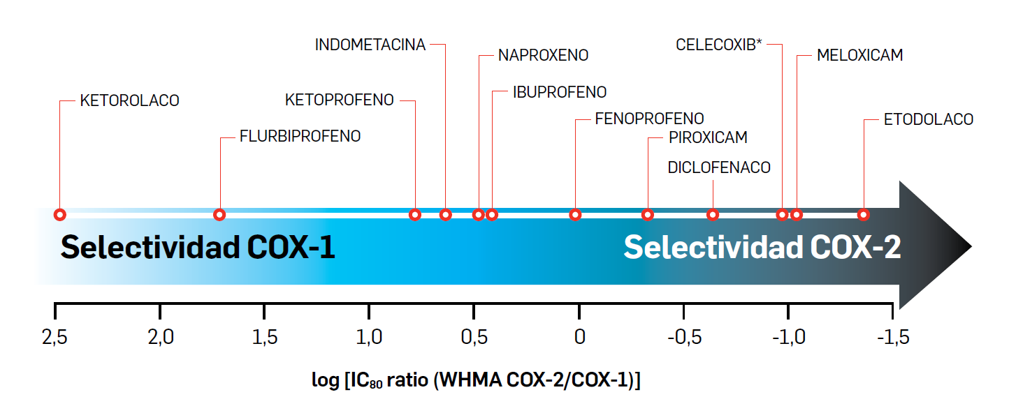
EKINTZA-MEKANISMOA (II)
Sailkapena:
AIEE “tradizionalak” (AIEE-t): COX-1 eta COX-2 inhibitzen dituzte
COX-2aren inhibitzaile selektiboak edo Coxibak
COX-1 eta COX-2aren inhibizioa dosi-tartean alda daiteke, AIEEaren potentziaren eta batez besteko bizitza plasmatikoaren arabera.

Slide 6
AIEE-en SEGURTASUNA
AIEEen kontrako efektu nagusi eta ezagunenak honako hauek dira:
  Gastrointestinalak: ultzera peptikoa, odoljario digestiboa…
  Cardiobaskularrak: miokardioko infartu akutua (MIA), iktusa, HTA okerragotzea, bihotz-gutxiegitasuna…
  Giltzurrunetakoak: giltzurrun-gutxiegitasun akutua, elektrolitoen desorekak, edemak…
  Beste batzuk: gibelean, biriketan, maila hematologikoan edo maila dermatologikoan
Kontrako efektuak agertzeko arrisku-faktoreak:
  Erabilitako AIEEa
  Dosia eta tratamenduaren iraupenak
  Pazientearen egoerak (adina, komorbilitateak). Adinekoak bereziki kalteberak dira
  Beste medikamentu batzuekiko interakzioak

Slide 7
AIEE-en SEGURTASUNA
ARRISKU GASTROINTESTINALA (I)
Toxikotasuna baliteke areagotzea arrisku-faktore hauekin:
  aurretik ultzera edo odoljario digestiboko historia
  adina >65 urte
  alkohola gehiegi kontsumitzea, tabakoa
  AIEEaren dosi handiak edo aldi luzean erabiltzea
  tratamendu konkomitantea beste farmako gastrolesibo batzuekin: glukokortikoideak, plaketen agregazioaren kontrakoak, antikoagulatzaileak eta SBIS antidepresiboak
Konplikazio gastrointestinalak gertatzeko arrisku erlatiboa:
  Ketorolakoa eta piroxikama: arrisku handiena
  Diklofenakoa eta naproxenoa: arrisku ertaina
  Ibuprofenoa dosi apaletan: arrisku txikia

Slide 8
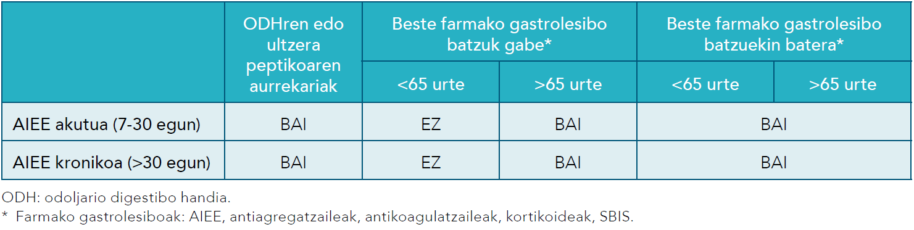
AIEE-en SEGURTASUNA
ARRISKU GASTROINTESTINALA (II)
Arrisku gastrointestinal handiko pazienteekin AIEEak erabiltzeko gomendioak:
  Bestelako aukera analgesikoak erabiltzea
  Bi AIEE batera ez erabiltzea
  AIEEak eraginkorra den dosirik txikienarekin eta ahalik eta denbora gutxien erabiltzea
  PBI bat preskibitzea
  PBI-ren indikazioa farmako gastrolesiboen gastropatia sekundarioaren profilaxian

Slide 9
AIEE-en SEGURTASUNA
ARRISKU KARDIOBASKULARRA (I)
Hala Coxibek nola AIEE-tek, gertaera kardiobaskular larriak –infartua, iktusa, bihotzeko gutxiegitasuna eta hilkortasun kardiobaskularra barne– izateko arriskua handitzen dute.
Arrisku kardiobaskularra handiagoa da dosi handiekin, epe luzean erabiltzen badira eta gaixotasun kardiobaskularra duten pazienteetan.
AIEEen segurtasuna (AEMPSen oharrak):
  Arrisku aterotronbotiko handiagoa egiaztatu da Coxib, diklofenako eta azeklofenakoarekin, bai eta ibuprofeno eta dexibuprofenoaren dosi handiak erabiliz gero
  AIEE horiek erabiltzea kontraindikatuta dago NYHAren II-IV klaseko bihotz-gutxiegitasuna, kardiopatia iskemikoa, gaixotasun zerebrobaskularra edo gaixotasun arterial periferikoa duten pazienteetan
  Etorikoxiba: kontraindikatuta kontrolatu gabeko hipertentsioa duten pazienteetan
  Coxibak eta diklofenakoa edo ibuprofenoa dosi handietan MIA izateko arriskuaren hazkundearekin lotzen dira.
  Naproxenoak dakar arazo kardiobaskular aterotronbotikoak izateko arriskurik txikiena

Slide 10
AIEE-en SEGURTASUNA
ARRISKU KARDIOBASKULARRA (II)
Segurtasun kardiobaskularra balioesteko azterlanak
CNT Collaboration metaazterketa (2013)
Helburua: AIEEen arrisku kardiobaskularra eta gastrointestinala kuantifikatzeko, batez ere arrisku kardiobaskular areagotua duten pazienteetan.
Emaitzak:
  Diklofenakoak 150 mg/egun eta Coxibek gertaera baskular handiak (MIA ez-hilgarria, iktus ez-hilgarria edo jatorri baskularreko heriotza) areagotzen zituzten plazeboaren aldean
  Ibuprofenoa 2.400 mg/egun: gertaera koronario handien hazkunde nabarmena baina ez, ordea, gertaera baskular handiak
  Naproxenoa erabilita: ez zen arrisku horien hazkunde nabarmenik ikus
  Jatorri baskularreko heriotza-arriskua nabarmen handitu zen Coxiba eta diklofenakoa erabiltzearekin batera, ez era adierazgarrian ibuprofenoarekin, eta ez zen handitu, berriz, naproxenoa erabilita.
Konklusioa: diklofenakoa dosi handietan, eta segur aski ibuprofenoa dosi handietan, hartzeari lotutako arrisku baskularrak Coxibaren ondorioz sortutakoekin konparatu daitezkeela. Naproxenoa dosi handietan arrisku baskular txikiagoa beste AIEEek baino.

Slide 11
AIEE-en SEGURTASUNA
ARRISKU KARDIOBASKULARRA (III)
Segurtasun kardiobaskularra balioesteko azterlanak
PRECISION saiakuntza klinikoa (2016)
Helburua: zelekoxibaren segurtasun kardiobaskularra, gastrointestinala eta giltzurrunekoa ebaluatzeko egin zuten naproxeno eta ibuprofenoarekin alderatuta
Emaitzak: ez zen alderik ikusi aldagai nagusian, hau da, heriotza kardiobaskularraz, MIA ez-hilgarriaz edo iktus ez-hilgarriaz osatutakoan, hiru multzoetan
Konklusioak: zelekoxiba neurrizko dosietan hartzearen gutxiagotasun eza ondorioztatu zuten, segurtasun kardiobaskularrari dagokionez, ibuprofeno edo naproxenoarekin alderatuta
Mugak:
  Zelekoxibarekin erabilitako batez besteko dosia protokoloak zehaztutako dosi-tartearen beheko aldetik gertu zegoen eta naproxenoarenak eta ibuprofenoarenak baimendutako gehieneko dosietatik gertu
  Parte hartu zutenen % 75ek ez zuten gaixotasun kardiobaskularrik adierazita
  Protokoloa aldatu zuten azterketaren ahalmena eta ez-gutxiagotasun tarteak murrizteko
  Parte hartzaileen ehuneko handi batek tratamendua eten zuen saiakuntzak iraun bitartean (% 68,8) eta jarraipenean % 27,4 galdu ziren
  Behatutako gertaeren kopurua oso txikia izan zen (% 3tik behera talde batean)

Slide 12
AIEE-en SEGURTASUNA
ARRISKU KARDIOBASKULARRA (IV)
Segurtasun kardiobaskularra balioesteko azterlanak
SCOT azterketa pragmatikoa (2017)
Lehen Mailako Arretaren eremuan egindako ez-gutxiagotasunaren azterketa irekia. 60 urte baino gehiagoko 7.297 paziente aurretik gaixotasun kardiobaskular nabarmenik izan gabe.
Helburua: tratamendua zelekoxibera aldatzeak onura/arrisku kardiobaskularren arteko erlazioan zer zekarren balioestea lehendik preskribatutako AIEE-t batekin tratamendua jarraitzearen aldean
Emaitzak: gertaera kardiobaskularren urteko tasak espero zirenak baino txikiagoak eta antzekoak bi taldeetan; kontrako efektu larriak ere antzekoak izan ziren. Zelekoxibaren taldean AIEE-t aren taldean baino eten gehiago egon zen ondorio kaltegarriengatik.
Mugak: parte hartu zutenen kopurua txikiagoa izan zela hasieran kalkulatutakoa baino. Ahalmen estatistiko txikia.

Slide 13
AIEE-en SEGURTASUNA
ARRISKU KARDIOBASKULARRA (V)
Segurtasun kardiobaskularra balioesteko azterlanak
Europako eta Kanadako datu-baseen banako datuen metaazterketak (2017)
Helburua: MIA agertzeko denbora eta AIEEren dosiaren efektua eta horren bidezko tratamenduaren iraupena zehaztea (zelecoxib, diklofenako, ibuprofeno, naproxeno eta errofecoxibaren edozein dosietara) AIEEak hartzen ez zituzten kontrolekin alderatuta
Konklusioa: el riesgo de celecoxib fue comparable al de los AINE-t y el de rofecoxib fue superior. MIA izateko arriskuaren hazkundea handiagoa izan zen lehen hilean eta dosi handiagoak erabiliz gero

Slide 14
AIEE-en SEGURTASUNA
ARRISKU KARDIOBASKULARRA (VI)
AIEEek ia bikoiztu egin zuten bihotz-gutxiegitasuna izateko arriskua, odol-presioa handitzen dute, aurretik tratatutako hipertentsioaren kontrola okerragotzen dute eta handitu egiten dute deskonpentsazio-arriskua aurretik bihotz-gutxiegitasuneko gertaera bat izan duten pazienteen kasuan; fibrilazio aurikularraren gehiegizko arriskua ere eragin dezakete.
Seguruagoak al dira, maila kardiobaskularrean, AIEE batzuk beste batzuk baino?
  AIEE guztiek eragin ditzakete kontrako efektu kardiobaskularrak
  Arrisku kardiobaskular txikiagoa duelako naproxenoaren ustezko abantaila, CNT metaazterketan ondorioztatuta, ez da beste azterketa batzuetan baieztatu
  AIEEak baztertzeko gomendioa ahobatezkoa da gaixotasun kardiobaskularra adierazita duten pazienteei edo arrisku kardiobaskular handia dutenei dagokienez
  AIEEekin eginiko azterketa gehienek coxibak, diklofenakoa, ibuprofenoa eta naproxenoa hartu dituzte barnean. AIEE-tei dagokienez, informazioa ez da aski ondorioak ateratzeko
  Ahalik eta dosirik txikiena erabili behar da, tratamenduaren iraupena ahalik eta laburrena izan behar da.

Slide 15
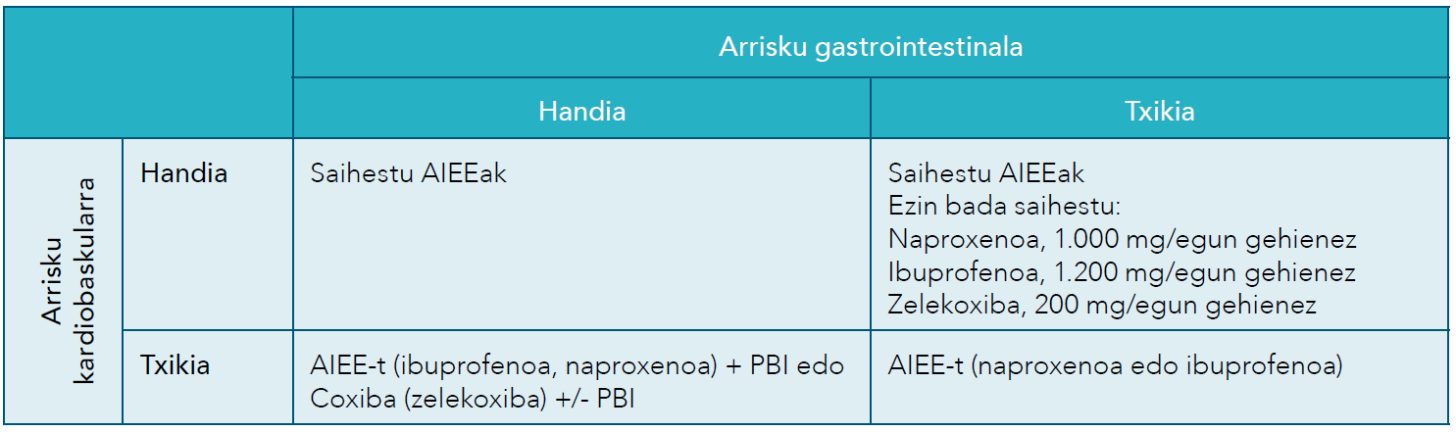
AIEE-en SEGURTASUNA
ARRISKU KARDIOBASKULARRA (VII)
AIEE hautatzea pazientearen arrisku kardiobaskular eta gastrointestinalaren arabera

Slide 16
AIEE-en SEGURTASUNA
GILTZURRUNEKO ARRISKUA (I)
AIEEek giltzurrunetan duten eragina prostaglandina-sintesiaren inhibizioaren ondorioz gertatzen da, horrek arteriola aferenteen basokonstrikzioa eta iragazte glomerularra gutxitzea baitakar
Giltzurrun-gutxiegitasun akutua (GGA) ia halako bi bilakatzen da AIEE bat erabiliz gero. Arrisku hori handiagoa da giltzurrun-gutxiegitasun kronikoa, bolumen-deplezioa , bihotz gutxiegitasuna, sindrome nefrotikoa, zirrosia edo hiperkaltzemia larria duten pazienteetan
AIEEak erabiltzea saihestu behar da GFR-E<60 ml/min/1,73 m2 duten pazienteetan, eta kontuz erabili behar dira baldin eta GFR-e tarte honetan badago: 60-89 ml/min/1,73 m2
Ez da zehaztu tratamenduaren dosi edo iraupen «seguru» bakar bat
Kreatinina-mailak arretaz zaindu behar dira

Slide 17
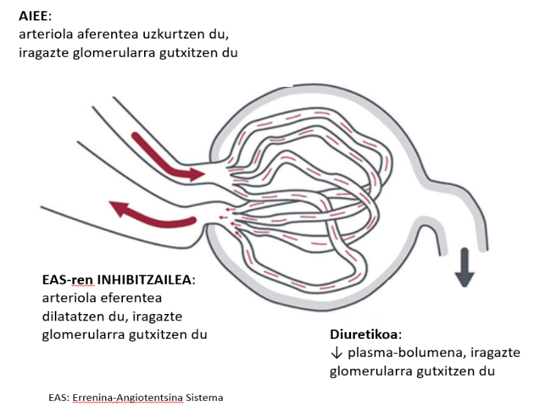
AIEE-en SEGURTASUNA
GILTZURRUNEKO ARRISKUA (II)
TRIPLE WHAMMY
Terminoak honako hau esan nahi du: AEBI edo AHB-II bat diuretiko batekin eta AIEE batekin batera modu konkomitantean erabiltzea, eta horren ondorioz GGA izateko arriskua handitzea
Organismoak giltzurruneko plasma-fluxua bermatzeko dituen konpentsazio-mekanismoak altera daitezke, baita deshidratazioak, odoljario larriek eta abarrek eragindako hipobolemia- edo hipotentsio-egoeretan ere
«Triple Whammy»aren fisiopatologia

Slide 18
AIEE-en SEGURTASUNA
GILTZURRUNEKO ARRISKUA (III)
TRIPLE WHAMMY
Kasuen eta kontrolen azterketa:
  Terapia hirukoitza erabiltzeak (AIEE + AEBI/AHB-II + diuretikoa) % 30 handitzen zuela giltzurrun-gutxiegitasun akutua izateko arrisku erlatiboa AEBI/AHB-II + diuretikoa terapia bikoitzarekin alderatuta
  Arriskuaren hazkunde hori are handiagoa da terapia hirukoitza hasi ondorengo lehen 30 egunetan
  Ez zen arriskuaren hazkunderik egiaztatu AIEE eta diuretikoa edo AIEE eta AEBI/AHB-II terapia bikoitzarekin
Eremu komunitarioan egindako beste azterketa bat
  Giltzurrun-gutxiegitasun akutuaren arriskua % 66raino handitu zen bai TWarekin bai AIEE bat eta diuretiko bat edo AEBI/AHB-II terapia bikoitzarekin
  Arriskuaren hazkunde absolutua askoz handiagoa izan zen hirukoitzarekin terapia bikoitzarekin baino (NNH: 158 vs 300)
Ez da era eztabaidaezin batez ondorioztatu aurretik AEBI/AHB-II bat eta diuretiko baten tratamendua duen paziente batean AIEE bat aldian behin edo epe laburrean erabiltzeak arrisku handiagoa dakarren

Slide 19
AIEE-en SEGURTASUNA
GILTZURRUNEKO ARRISKUA (IV)
TRIPLE WHAMMY
Prebentziorako gomendioak:
  Sahiestu terapia hirukoitza: paziente adintsuetan, oinarrizko giltzurrun-, bihotz- edo gibel-patologia dutenetan edo hipobolemia eragiten duten gaixotasunak dituztenetan
  Tratamendu konbinatua duten pazienteei eta haien zaintzaileei jakinaraztea AIEE batekin automedikatzeak zer arrisku dakartzan (ikus i-botika: AIEEekin ez ibili jolasean!)
  AIEE bat ezinbestean erabili beharra badago:
    Bizialdi ertain-laburrekoak erabiltzea eraginkorra den dosirik txikienean eta ahalik eta denborarik laburrenean.
    Arteria-presioa, kreatinina-mailak eta potasio serikoa monitorizatzea,
    Pazienteei hidratazio egokia gomendatzea.
    Tratamendua aldi baterako etetea balioestea gaixotasun interkurrenterik badago.

Slide 20
Funtsezko ideiak
Paziente bati AIEE bat preskribatu aurretik arrisku kardiobaskularra, arrisku gastrointestinala eta giltzurrun-arriskua aztertu behar da.
AIEEak efikaza den dosirik txikienean preskribatu behar da, ahalik eta aldirik laburrenean, eta forma «Akutua» preskribatzea lehenetsi behar da.
AIEE-t guztiek handitzen dute ultzera eta konplikazio gastrointestinalak gertatzeko arriskua, baita dosi txikietan erabilita ere. Dirudienez, ketorolako eta piroxikamak dakarte arrisku handien; diklofenako eta naproxenoak arrisku ertaina dakarte, eta ibuprofenoak, dosi txikietan, dakar arrisku txikien.
AIEE guztien erabilera kontrako gertaera kardiobaskularrak handitzearekin lotzen da.
AIEEek ia bikoiztu egiten dute bihotz-gutxiegitasuna izateko arriskua.
AIEEak ez dira erabili behar gaixotasun kardiobaskularra adierazita duten pazienteetan edo arrisku kardiobaskular handia dutenetan.
AIEEak erabiltzeak bikoiztu egiten du giltzurrun-gutxiegitasun akutua izateko arriskua.
Terapia hirukoitza –hau da, AIEE bat eta AEBI/AHB-II eta diuretiko bat– baztertu behar da, giltzurrun-gutxiegitasun akutua izateko arriskua areagotzen du eta.

Slide 21
Informazio gehiago eta bibliografia…
INFAC 29 Lib 4. Zk

